Slide 1
Utilizarea tabletei inteligente în activitatea didactică

Slide 2


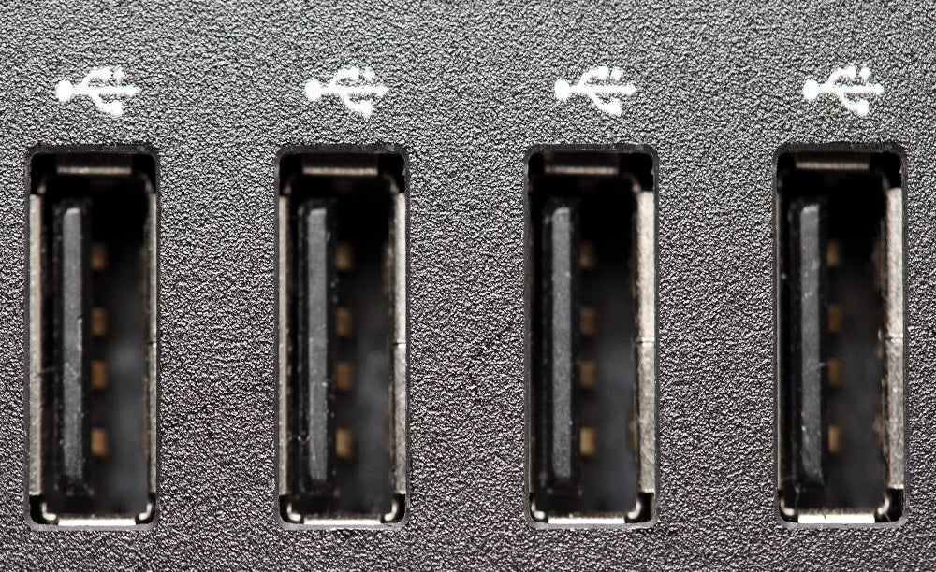
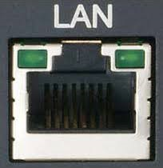
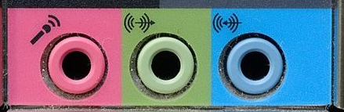
1. Pornire
Pași pentru pornirea tablei:
  Verificare conectivitate sursa de tensiune;
  Pornire întrerupătorul din partea inferioară a dispozitivului;
  Pornirea dispozitivului de la butonul de pornire (frontal dreapta) sau de la telecomanda
  Verificare conectivitate la dispozitivele auxiliare (opțional): USB (stocare), LAN (rețea), monitor/computer/laptop, audio (difuzoare active/boxe)
      Port VGA Port HDMI USB LAN Audio IN/OUT

Slide 3
2. Prezentare generală
Tabla interactivă este funcțională după câteva secunde de la pornire (de la pornirea de la buton – pornirea la cald);
Este concepută pentru a fi un instrument interactiv ușor de utilizat, dar un instrument puternic pentru afaceri și educație, unde sala de clasă va fi mai productivă și activă.
Folosind funcția mouse/creion, utilizatorii pot realiza funcții precum click, dublu click, glisare, click dreapta, astfel încât să controleze computerul cu degetul (sau orice fel de obiecte opace).
De asemenea sunt disponibile funcțiile: scriere, ștergere, tragere obiect, mărire - micșorare, captura ecran, scriere de mână, introducerea tastaturii, introducerea textului, la video și sunet, inserare și control.

Slide 4
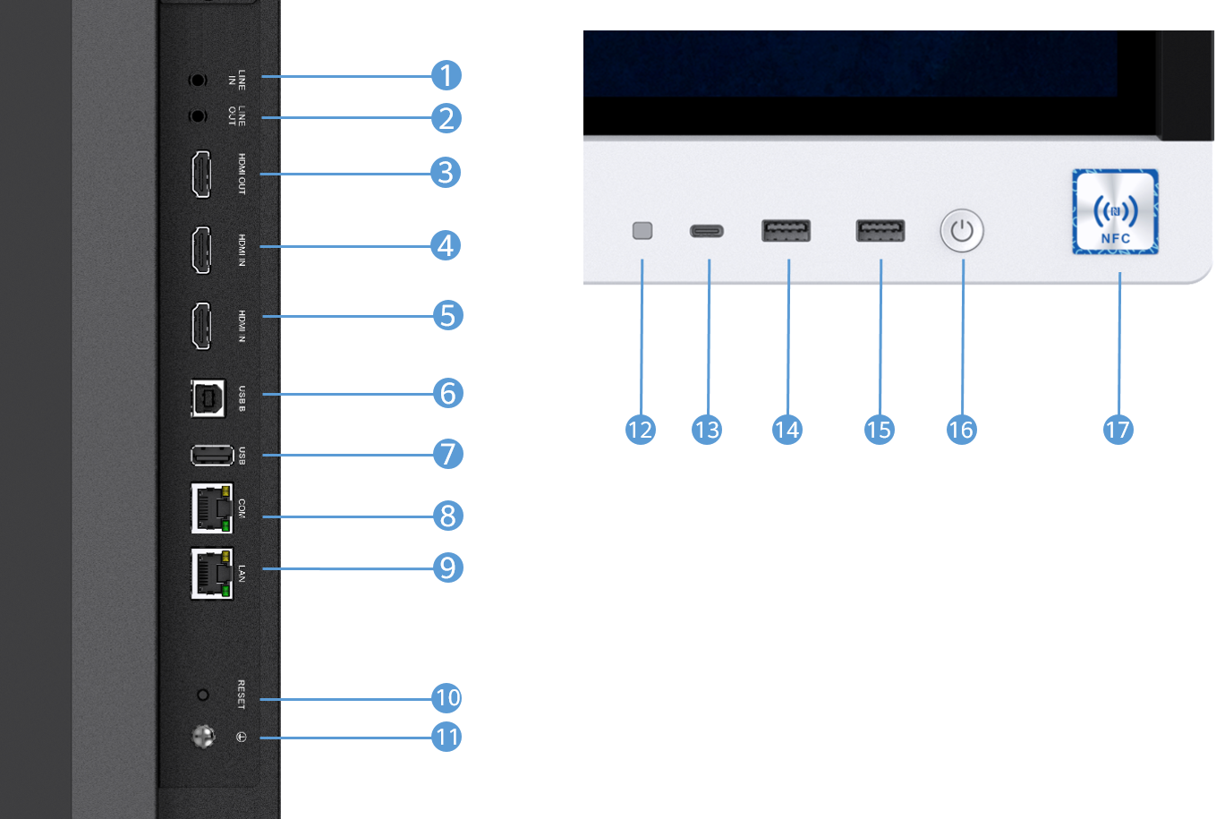
3. Conectare - (conectorii din spatele afișajului)
Nr. | Categorie | Descriere | Funcție
1 | Port de intrare audio | Port de intrare audio de 3,5 mm | Se conectează la o sursă de intrare audio, cum ar fi un computer.
2 | Port de ieșire audio | Port de ieșire audio de 3,5 mm | Se conectează la un dispozitiv de ieșire audio, cum ar fi un difuzor extern.
3 | Port de ieșire video | Port de ieșire video HDMI | Acceptă o rezoluție de până la 4K / 60 fps și ieșire audio.
4 | Port de intrare video | Port de intrare video HDMI | Acceptă o rezoluție de până la 4K / 60 fps și intrare audio.
5 |  | Port de intrare video HDMI | Acceptă o rezoluție de până la 4K / 60 fps și intrare audio.
6 | Port USB | Port USB tip B | Se conectează la un computer pentru a controla invers computerul în timpul partajării conținutului printr-un cablu.
7 |  | Port USB tip A | Se conectează la un dispozitiv USB extern, cum ar fi o cheie IdeaShare de tip A (acceptată în sistemul Android), o unitate flash USB, tastatură sau mouse.
8 | Alte porturi | Port COM | Implementează controlul portului serial pentru întreținerea de rutină a terminalelor și gestionarea de la distanță. (port rezervat producătorului)
9 |  | Port Ethernet (10/100/1000 Mbit/s) | Folosit pentru servicii externe, Internet/Ethernet (rețea prin cablu)
10 | Buton | butonul RESET | Se apăsa și se mențineți apăsat butonul RESET înainte de pentru revenire la setările din fabrică (Atenție! Se șterg toate setările și fișierele stocate)
11 | Alte porturi | Punct de bază | Se conectează la cablul de împământare pentru a oferi protecție utilizatorului la atingere.

Slide 5
3. Conectare - (conectorii frontali)
Nr. | Categorie | Descriere | Funcție
12 | Modul funcțional | Senzor lumină inteligentă | Reglează inteligent luminozitatea ecranului în funcție de iluminarea ambientală.
13 | Port USB | Port USB tip C | Se conectează la un computer sau un dispozitiv mobil pentru partajarea proiecției sau controlează invers computerul sau dispozitivul mobil în timpul partajării proiecției. Se conectează la o cheie IdeaShare de tip C pentru asociere sau upgrade.
14 |  | Port USB tip A | Se conectează la un dispozitiv USB extern, cum ar fi o cheie IdeaShare de tip A (acceptată în sistemul Android), o unitate flash USB, tastatură sau mouse.
15 |  | Port USB tip A | Se conectează la un dispozitiv USB extern, cum ar fi o cheie IdeaShare de tip A (acceptată în sistemul Android), o unitate flash USB, tastatură sau mouse.
16 | Buton | Buton și indicator de pornire | Intră în starea de repaus/trezire printr-o singură atingere. Puteți apăsa și țineți apăsat butonul de pornire timp de 3 secunde pentru a afișa meniul de alimentare. Indicatorul indică starea de funcționare a dispozitivului.
17 | Modul funcțional | Senzor NFC | (NFC=Near Field Communication) - Permite comunicația cu dispozitivele mobile. Ambele dispozitive trebuie să dețină un cip NFC

Slide 6
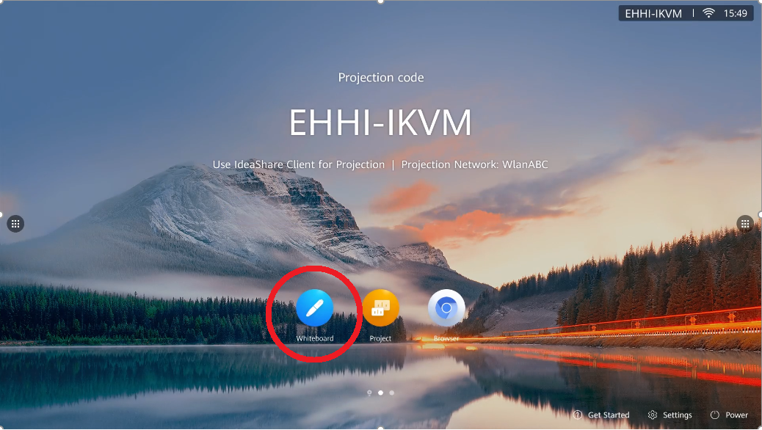
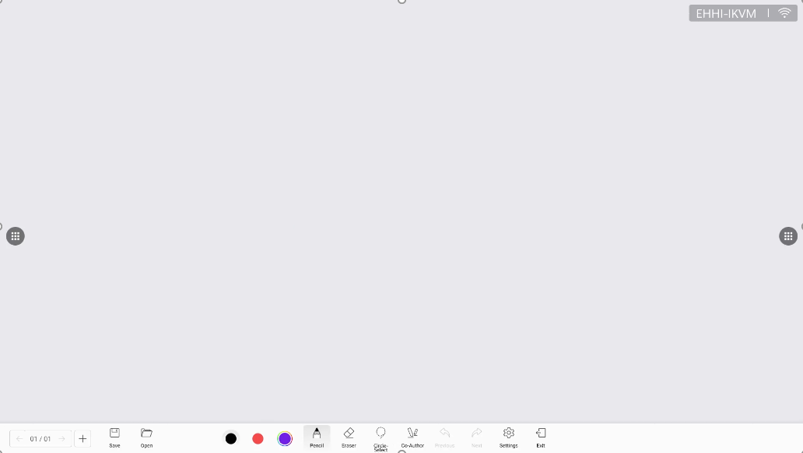
4. Utilizare – aplicație Whiteboard
Accesibilă din ecranul principal;
Funcție similară cu tabla de scris.

Slide 7
4. Utilizare – aplicație Whiteboard
Prezentare instrumente principale;
Funcții aplicație Whiteboard - tabla de scris.
  Salvare / accesare pagini;
  Fundal și desenare;
  Ștergere conținut;
  Selecție și mărire / micșorare;
  Colaborare;
  Recunoaștere scris / obiecte / gesturi;
  Salvare conținut și/sau transmitere conținut.

Slide 8
4. Utilizare – aplicație Whiteboard
Prezentare instrumente principale;
Pagini | Se pot adăuga/șterge pagini;
Salvare/accesa pagini salvate | Se pot accesa salva pagini în dispozitiv, accesa pagini salvate și se pot transmite pagini salvate
Culori instrumente | Culori instrumente de scris (8 culori predefinite)
Instrumente de scris/desenat | Se pot folosi 2 instrumente de scris a câte 3 tipuri de grosimi
Ștergere conținut | Se pot șterge: obiecte prin ștergere directă sau prin selecție obiect; conținutul integral al paginii sa

Slide 9
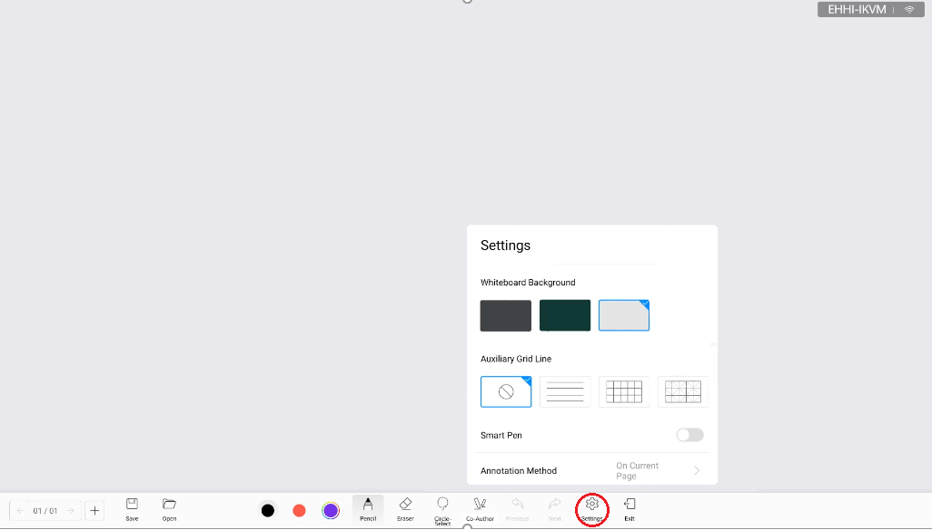
4. Utilizare – aplicație Whiteboard
Prezentare instrumente principale;
Fundal tablă:
Pagina | Se pot schimba fundalul foii/tablei (3 culori prestabilite)
Auxiliare | Linii auxiliare (3 tipuri de linii auxiliare)
Metode de notare | Se pot face notițe

Slide 10
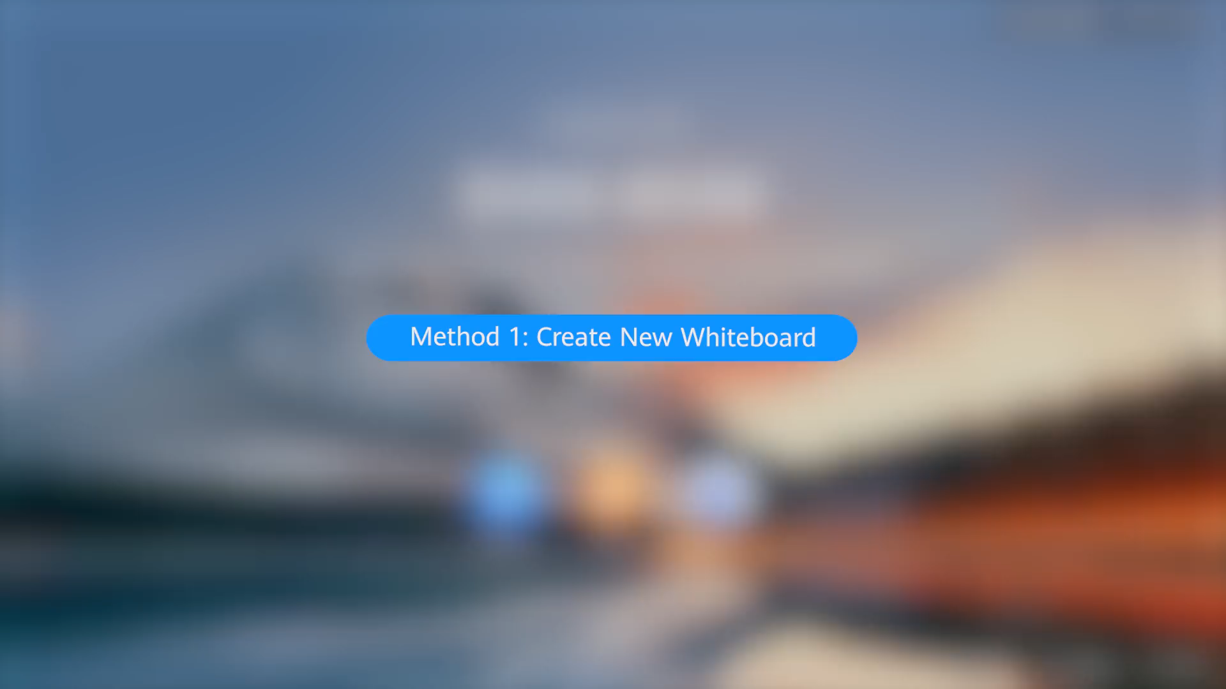
4. Utilizare – aplicație Whiteboard
Salvare/Accesare pagini
* Pentru Cod QR este necesar cont Huawei

Slide 11
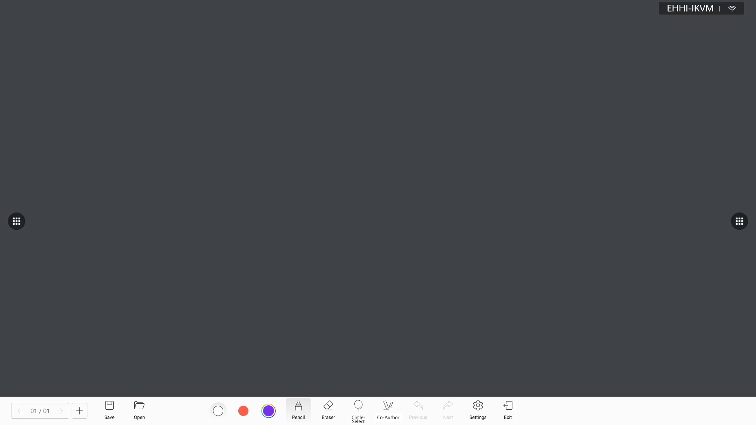
4. Utilizare – aplicație Whiteboard
Fundal și desenare

Slide 12
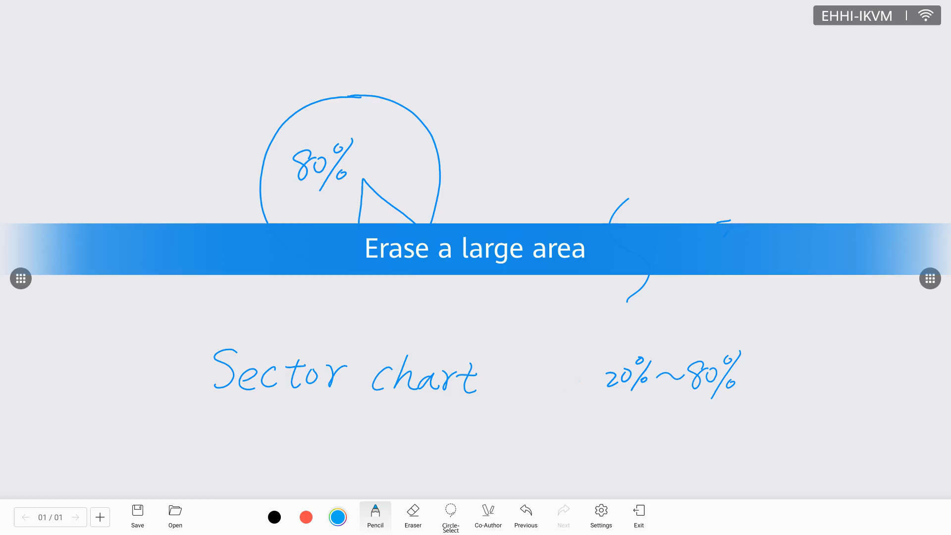
4. Utilizare – aplicație Whiteboard
Ștergere conținut

Slide 13
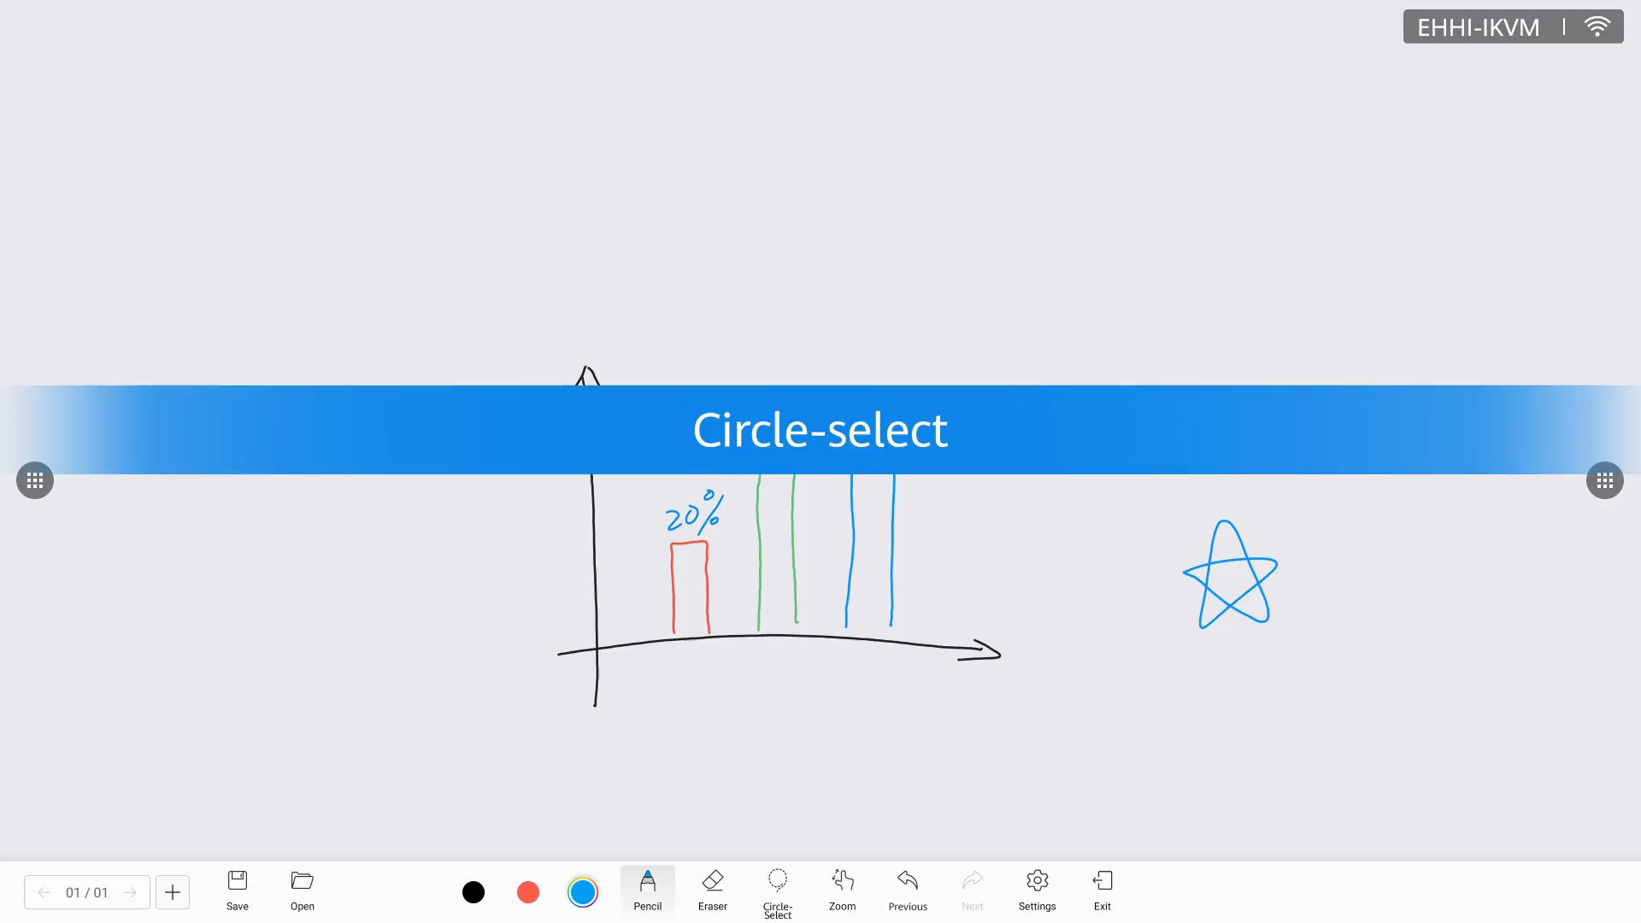
4. Utilizare – aplicație Whiteboard
Selecție și Mărire/micșorare

Slide 14
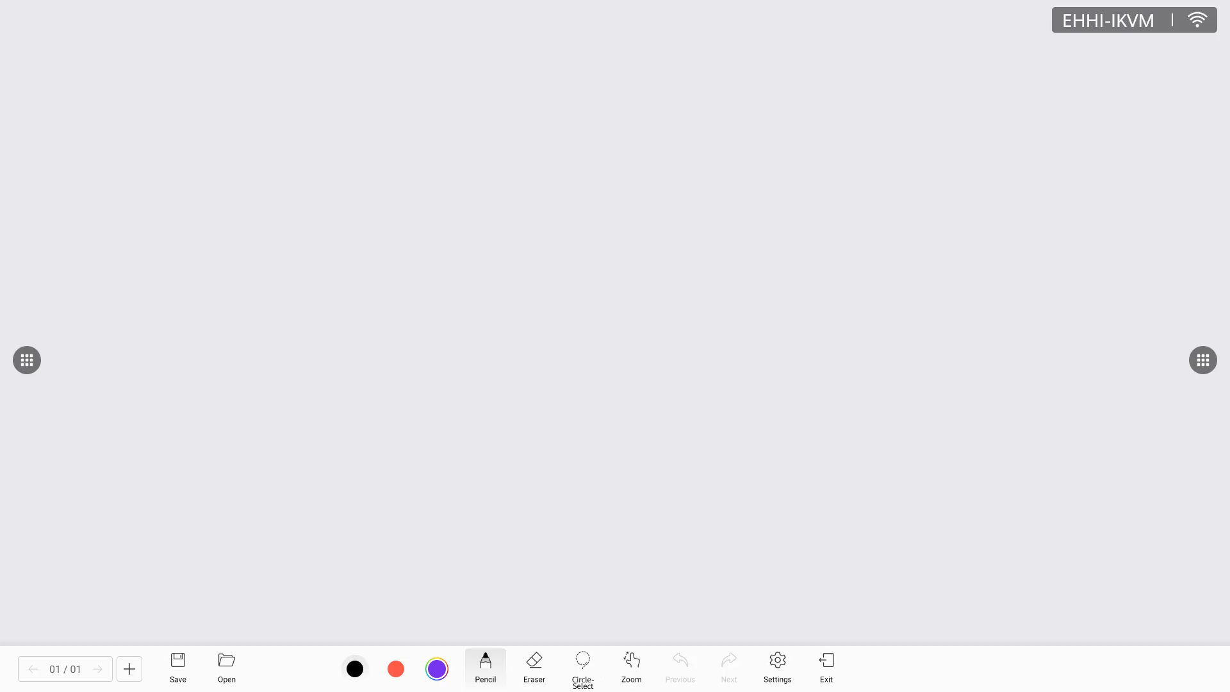
4. Utilizare – aplicație Whiteboard
Colaborare

Slide 15
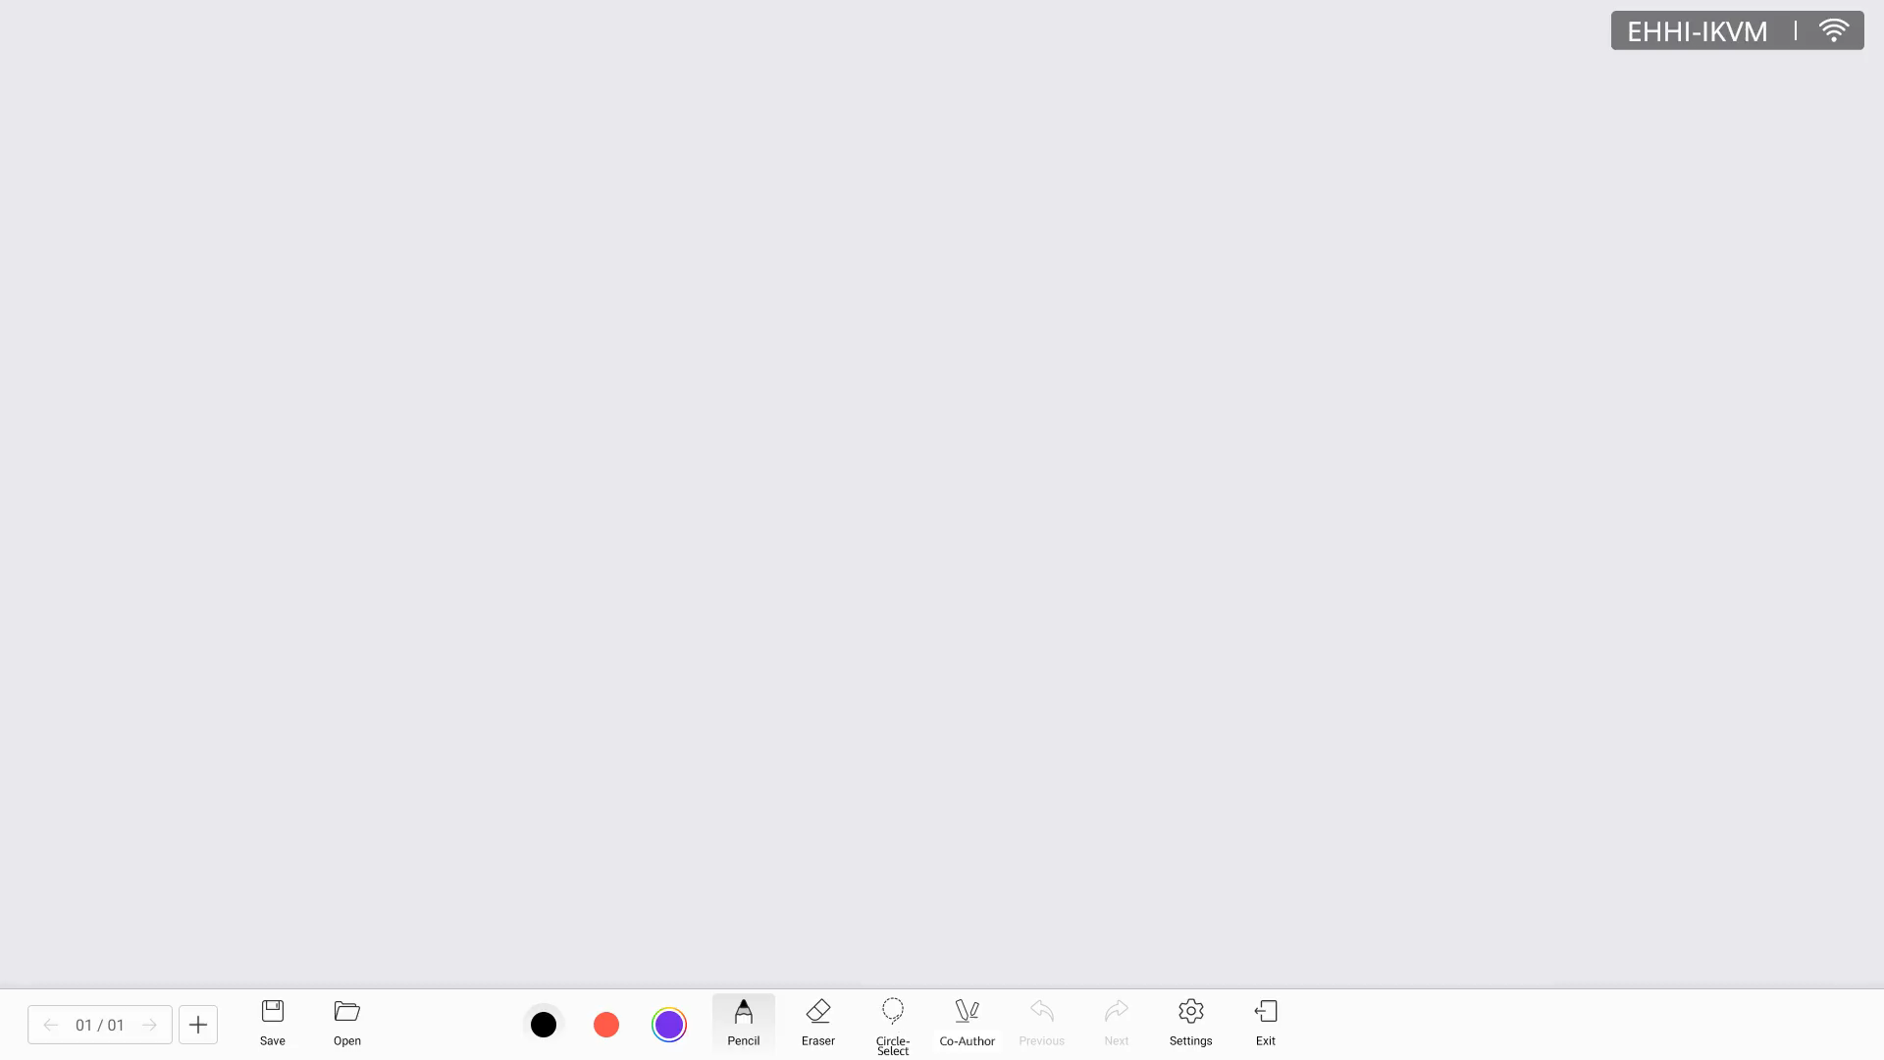
4. Utilizare – aplicație Whiteboard
Recunoaștere scris / obiecte / gesturi

Slide 16
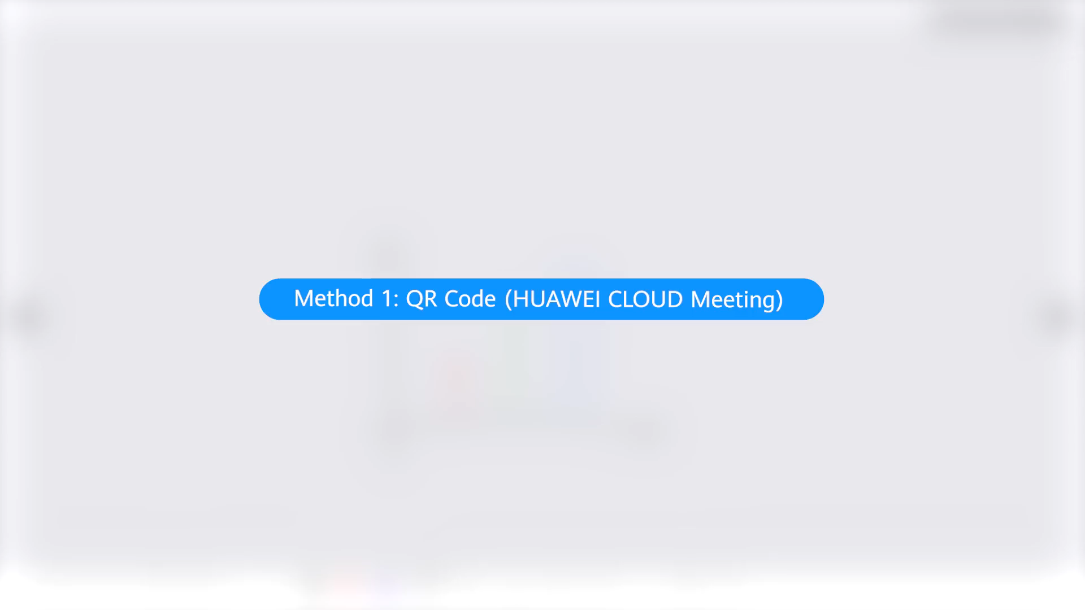
4. Utilizare – aplicație Whiteboard
Salvare conținut și/sau transmitere conținut

Slide 17
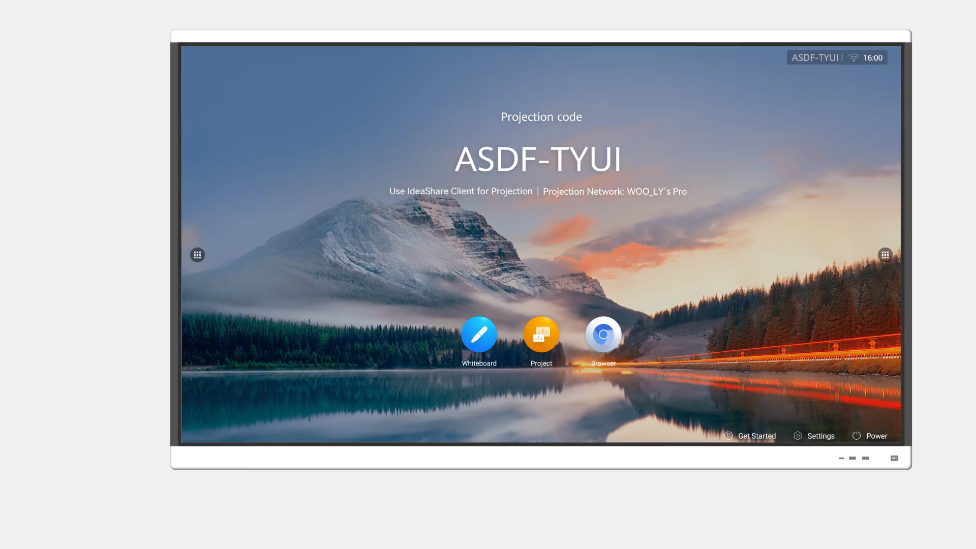
5. Proiecție
Prezentare conținut telefon mobil smartphone
(conexiune wireless)
* dispozitivele trebuie să fie conectate în aceeași rețea

Slide 18
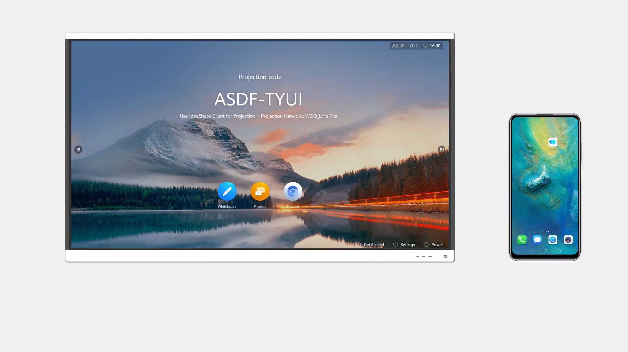
5. Proiecție
Prezentare conținut telefon mobil smartphone
(conexiune prin cablu de date)

Slide 19
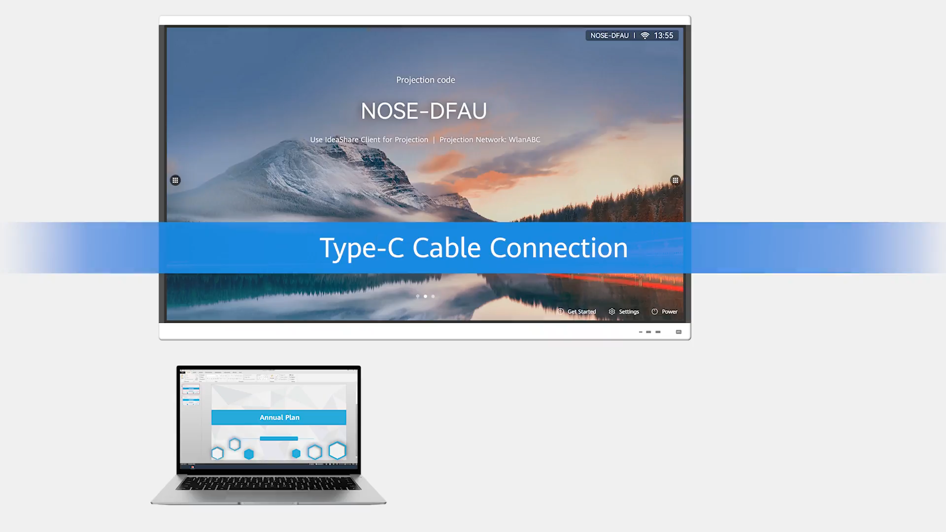
5. Proiecție
Prezentare conținut computer
(conexiune prin cablu de date)

Slide 20
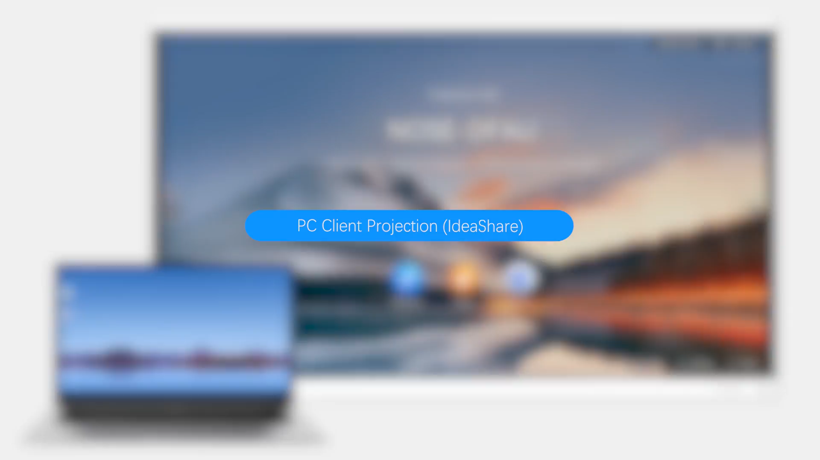
5. Proiecție
Prezentare conținut computer
(conexiune wireless)
dispozitivele trebuie să fie conectate în aceeași rețea
necesară instalarea aplicației IdeaShare pe computer

Slide 21
6. Mai multe...
Personalizare fundal / mesaj de pornire
Schimbați imaginea de fundal
Schimbare aplicații pe pagina de pornire
Descărcați aplicații
Adnotări în timpul proiecției pe ecran
Adnotări în aplicație

Slide 22
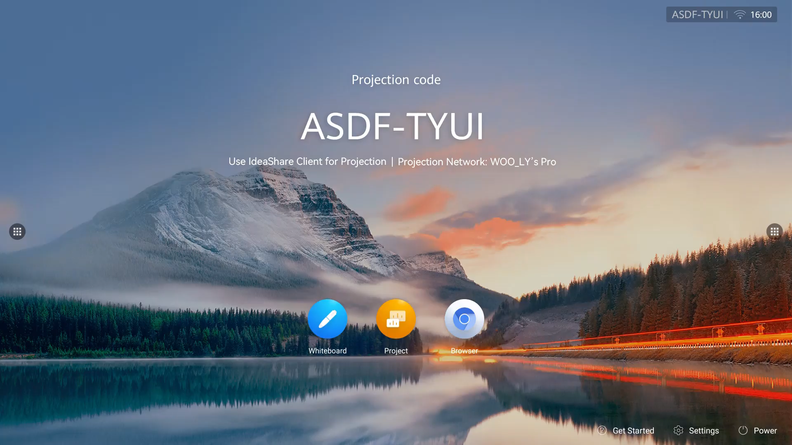
6. MAI MULTE...
Personalizare fundal / mesaj de pornire
Imaginile de fundal personalizate pot fi selectate numai din directorul local al ecranului mare sau dintr-o unitate flash USB.

Slide 23
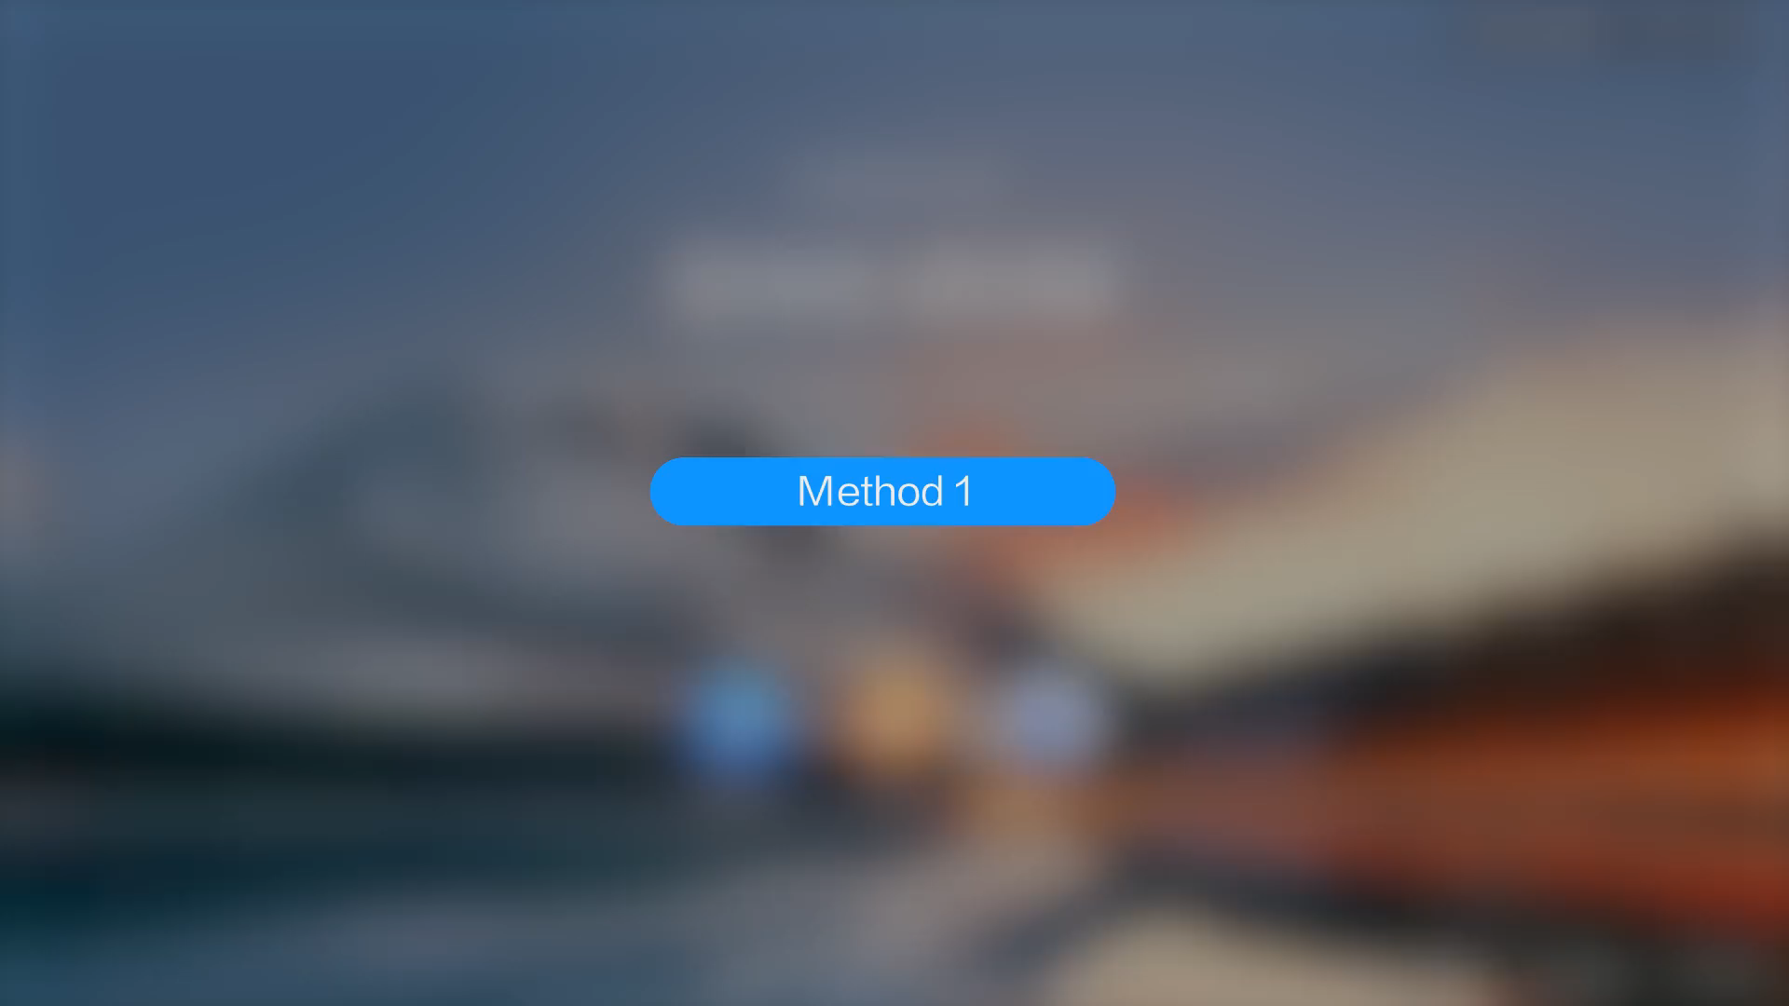
6. MAI MULTE...
Schimbare imagine de fundal
Se poate importa un fundal pe interfața web. Un singur fundal poate fi importat la un moment dat și îl va înlocui pe cel original.
Fundalul importat trebuie să fie în format JPG sau PNG

Slide 24
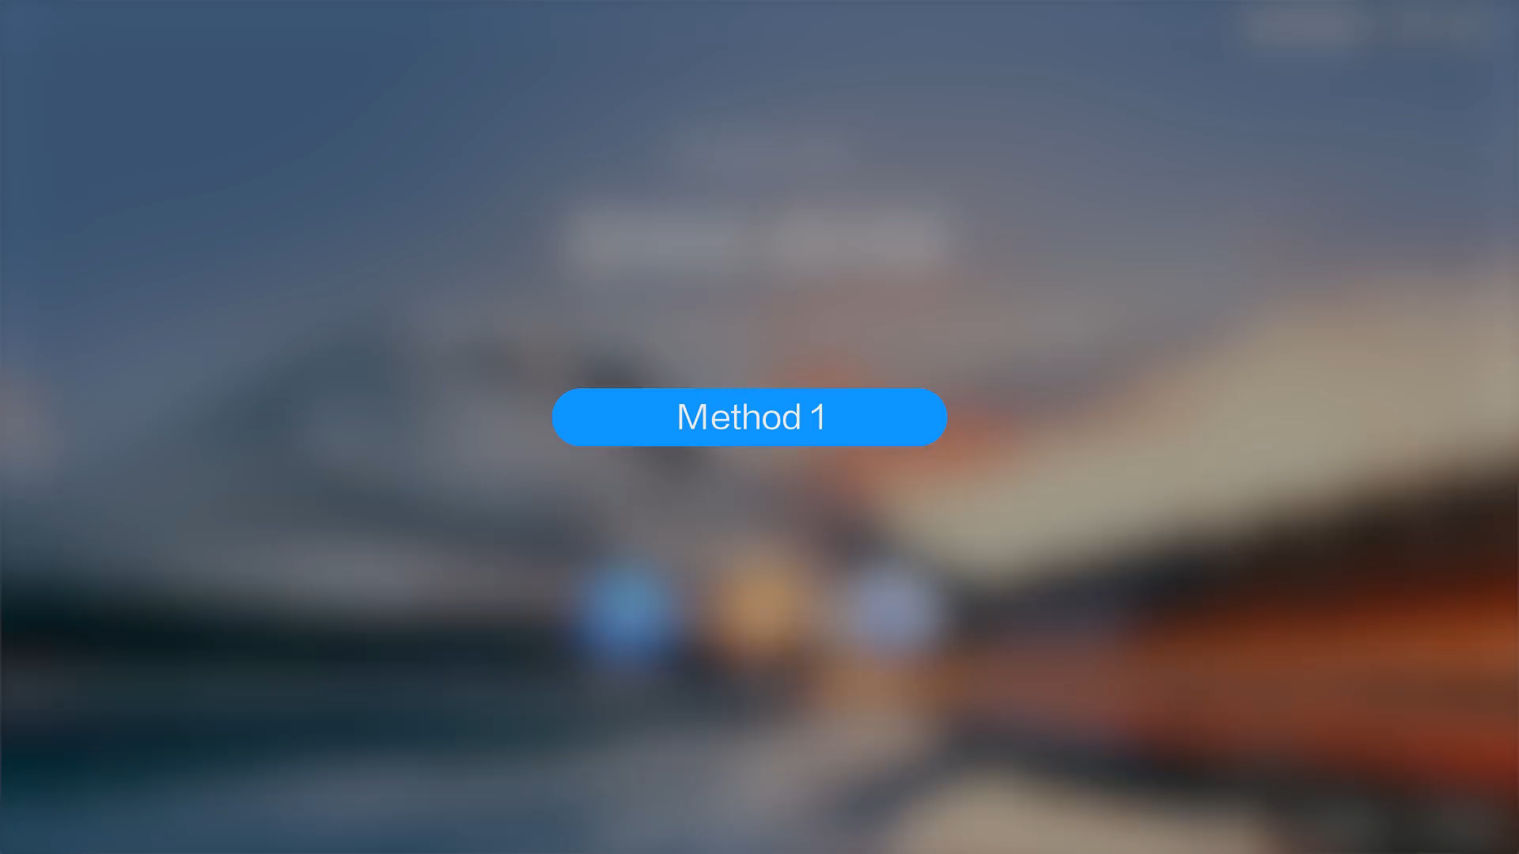
6. MAI MULTE...
Schimbare aplicații pe pagina de pornire
Pe pagina de pornire pot fi afișate maximum șase pictograme pentru aplicații.

Slide 25
6. MAI MULTE...
Descărcați aplicații
Pe pagina de pornire pot fi afișate maximum șase pictograme pentru aplicații.

Slide 26
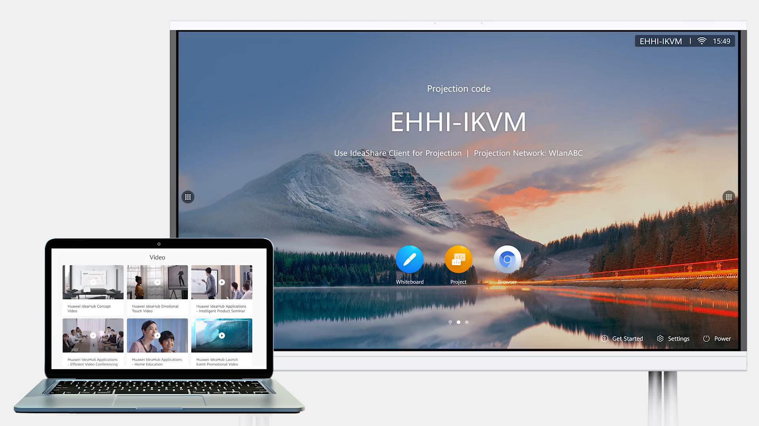
6. MAI MULTE...
Adnotă în timpul proiecției pe ecran
După ce proiectarea are succes, atingeți Adnotare în bara de instrumente din colțul din dreapta jos al ecranului mare pentru a adăuga adnotări

Slide 27
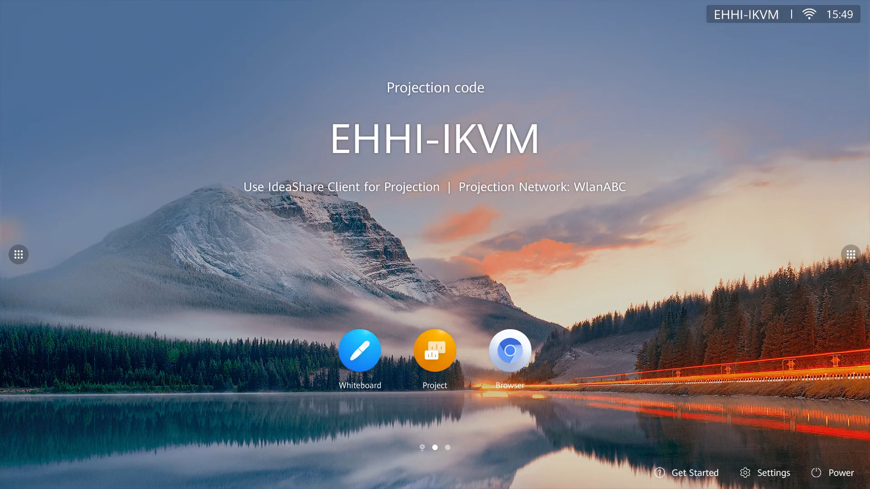
6. MAI MULTE...
Adnotări în aplicație
Deschideți o aplicație și atingeți Adnotare în colțul din dreapta jos al ecranului mare pentru a adăuga adnotări importante

Slide 28
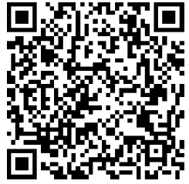
Pentru accesare materiale suport
https://ccdgiurgiu.ro/index.php?id=table-interactive-m3
sau cod QR
    Manual tabla interactiva – Huawei
    Ghid utilizare tabla interactiva - Huawei

Slide 29
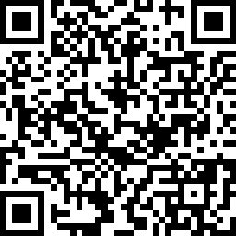

Vă mulțumim pentru atenție!
Vă rugăm să completați formularul anonim pentru evaluare a cursului:
https://forms.gle/6GTWdwYgpQ7BsNZh8
sau
Accesând codul QR:

